Slide 1

GoAsk
Guilherme Campos Barata Diniz Guilherme Oliveira Antonio Matheus Felipe Ferreira Martins Ricardo Christovão da Silva Thiago Jorge Queiroz Silva

Slide 2



Contextualização
Tecnologia apoia os estudos;
Adaptação mundial na pandemia;
Problemas do ensino a distância.

Slide 3

Solução
Desenvolver um sistema que permita:
Tornar o aprendizado divertido, simples e autônomo;
Momentos de trívia e diversão com amigos.

Slide 4
GoAsk tem o objetivo de praticar habilidades técnicas e sociais por meio da curiosidade e brincadeira

Slide 5
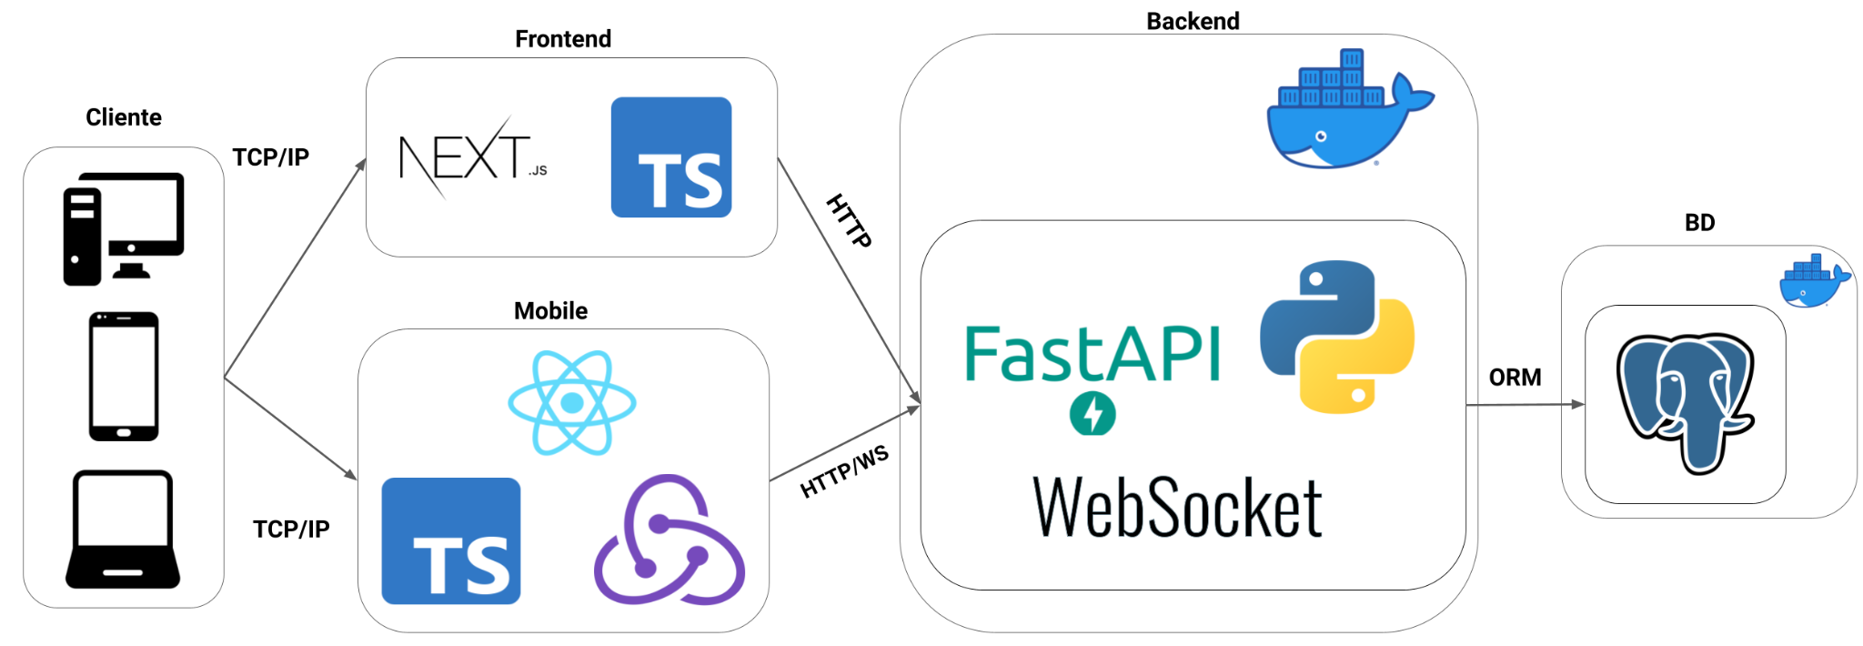
Arquitetura
Modelagem arquitetural elaborada pelos autores

Slide 6

Resultados: Tela de Login

Slide 7
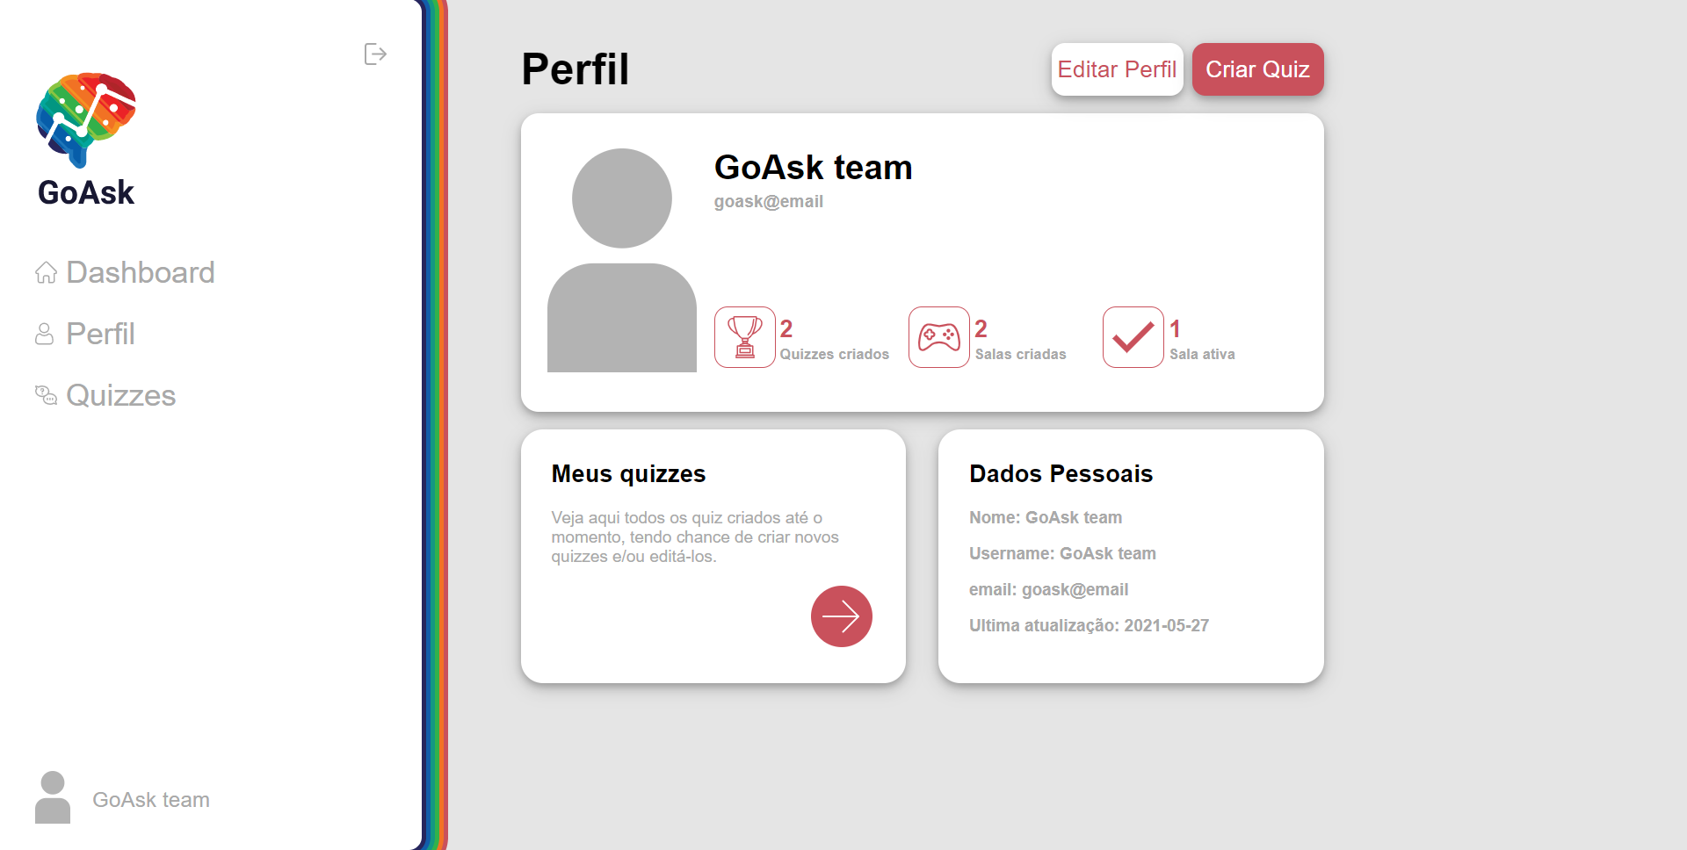
Resultados: Tela de Perfil

Slide 8
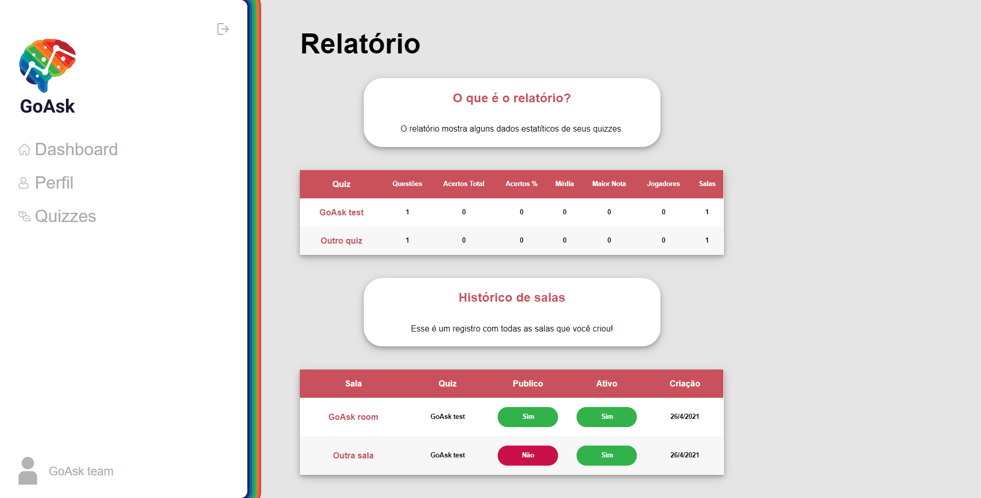
Resultados: Tela de Relatório

Slide 9
Obrigado!

